Slide 1
TIS13534P KOMUNIKASI DAN KEAMANAN DATA
Minggu 2 - Remoting

Slide 2
Remoting
1. Sejarah Singkat
2. Jenis Remoting
a. Remote GUI
b. Remote CLI
c. Remote Non-UI
3. Protokol dan Aplikasi Remote

Slide 3
Sejarang Singkat Remoting
1. Adanya keinginan pengurangan biaya
2. Teknologi Remoting dikenal sebagai Time-Sharing yang di mana banyak pengguna mengakses dalam waktu bersamaan
3. Pertama kali dikenalkan pada tahun 1960an, namun kemampuan komputernya baru mampu pada tahun 1970an.

Slide 4
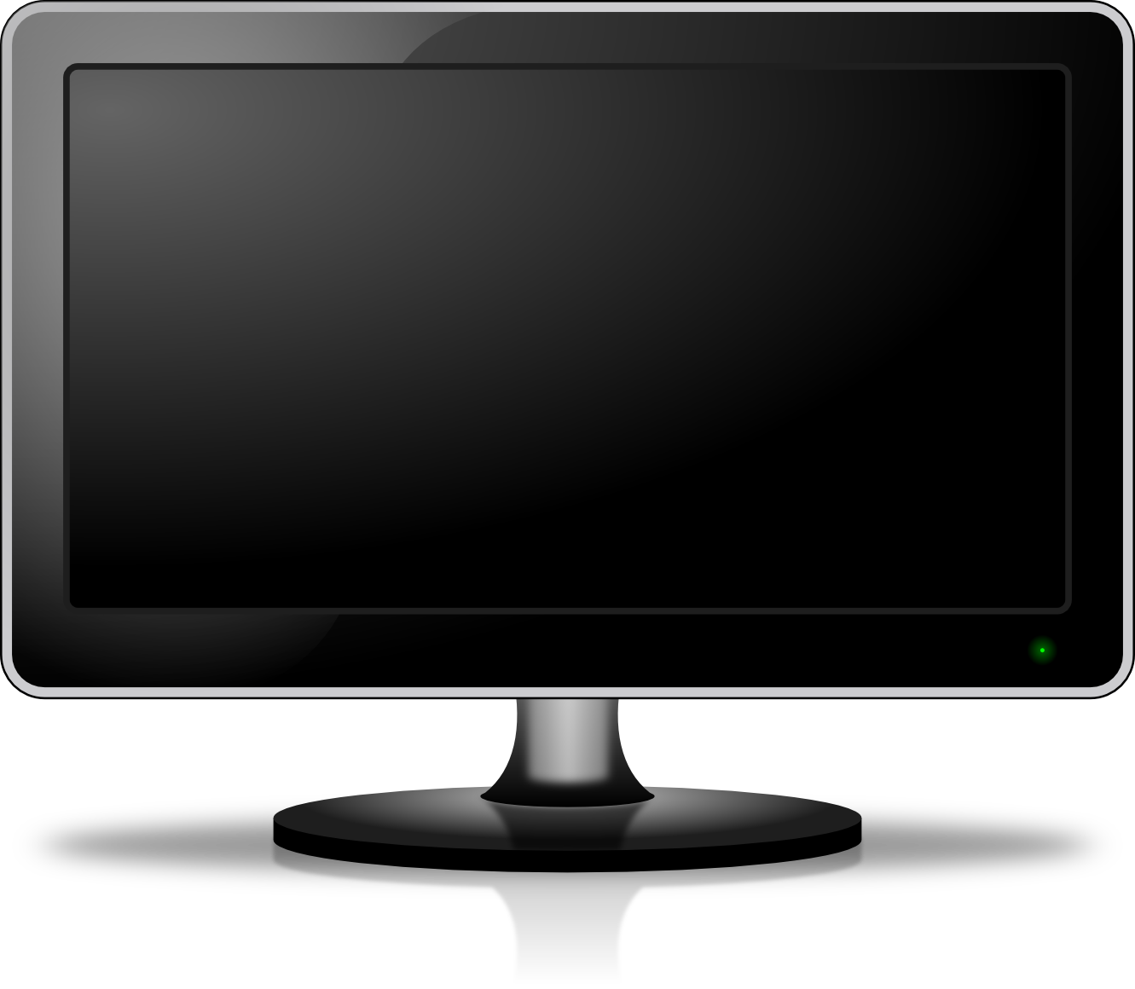
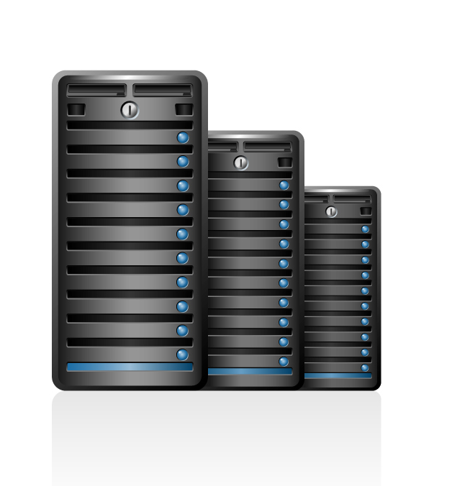
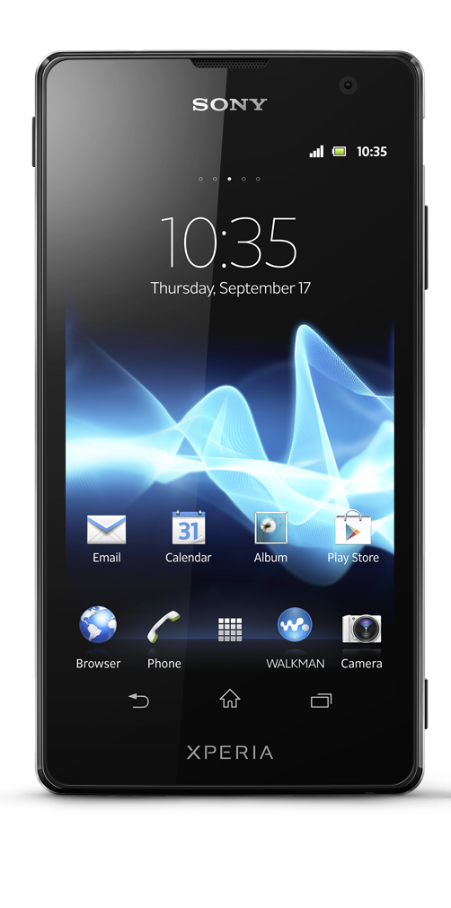
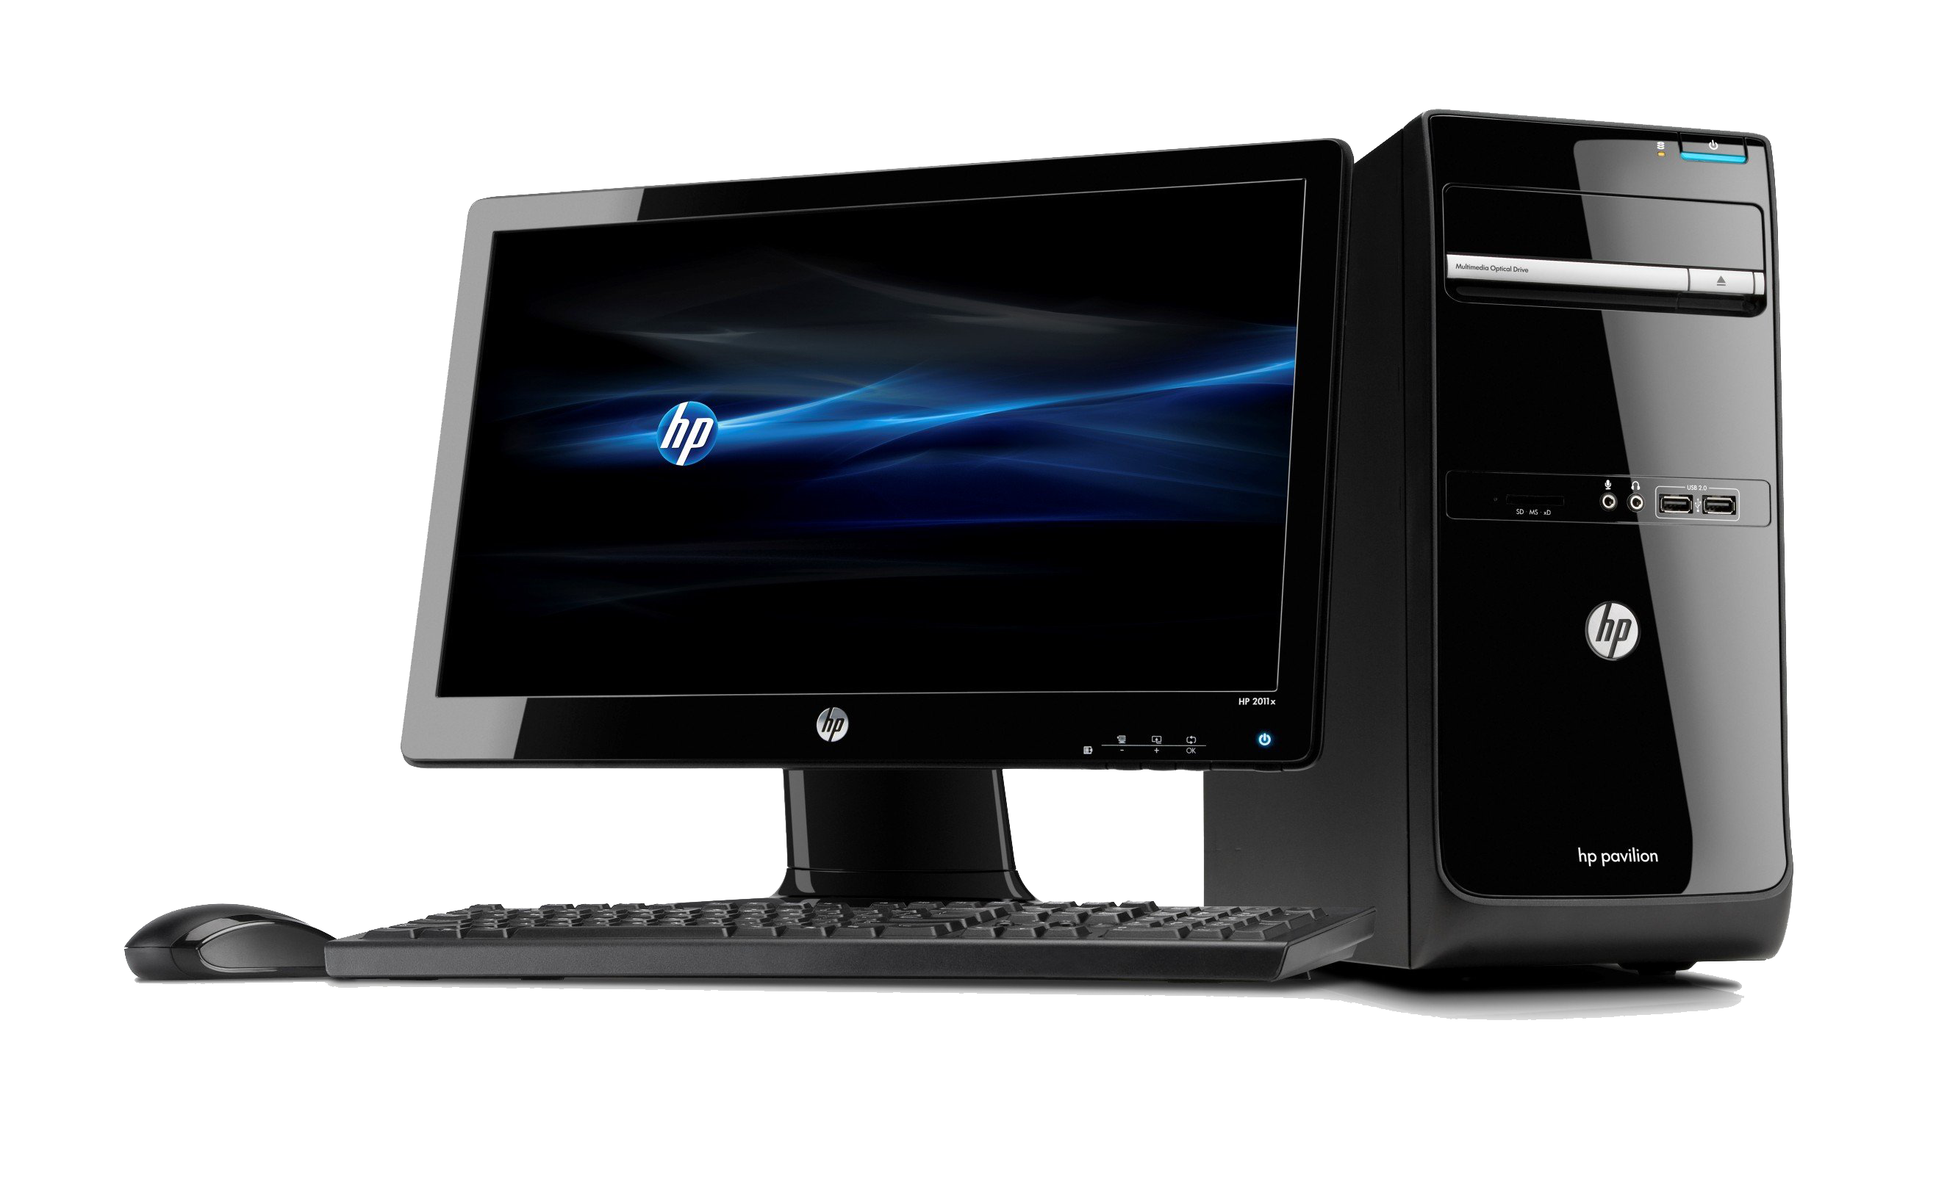
Ilustrasi
Server Kantor
PC Rumah

Slide 5
Alasan Remoting
Harga Perangkat Keras dan Lunak yang tidak murah. (Jaman sekarang sudah ada Software Gratis, sehingga Perangkat Keras menjadi alasan utama). Contoh: Server/MainFrame.
Lokasinya jauh sampai antar benua. Contoh: Web Server/File Server(FTP)
Monitoring banyak hardware dalam satu waktu.

Slide 6
Kelebihan Remoting
1. Bisa mengakses komputer di mana saja
2. Bisa bekerja dengan dua komputer sekaligus
3. Membantu teman jika ada masalah dengan komputernya
4. Memeriksa keadaan komputer atau bahkan perangkat lain jika terhubung (IoT)

Slide 7
Kekurangan Remoting
Memerlukan bandwidth yang besar khususnya remoting GUI, file transfer
Yang jelas perlu koneksi, minimal LAN
Protokol tertentu tidak aman digunakan untuk mengirim data sensitif
Sistem Operasi tertentu tidak memiliki fitur Remoting tertentu sehingga diperlukan aplikasi pihak ketiga.

Slide 8
Resiko Remoting
Orang yang tidak bertanggung jawab bisa merubah data sesukanya.
Pengambil alihan hak ases pengguna lain
Beberapa data sensitif bisa dilihat orang lain jika tidak benar-benar diamankan
Perubahan data yang dikarenakan oleh 2 atau lebih user mengakses data secara bersamaan

Slide 9
Jenis Remoting
Graphical User Interface/GUI
Jenis ini menampilkan desktop dari komputer target
Command Line Interface/CLI
Remote jenis ini tidak menampilkan apapun kecuali teks. Biasanya memiliki background hitam dan teks putih (bisa dikonfigurasi)
Tidak Punya Interface/Non-UI
Jenis ini hanya me-remote aplikasi target, sehingga memerlukan aplikasi khusus yang didesain untuk aplikasi target

Slide 10
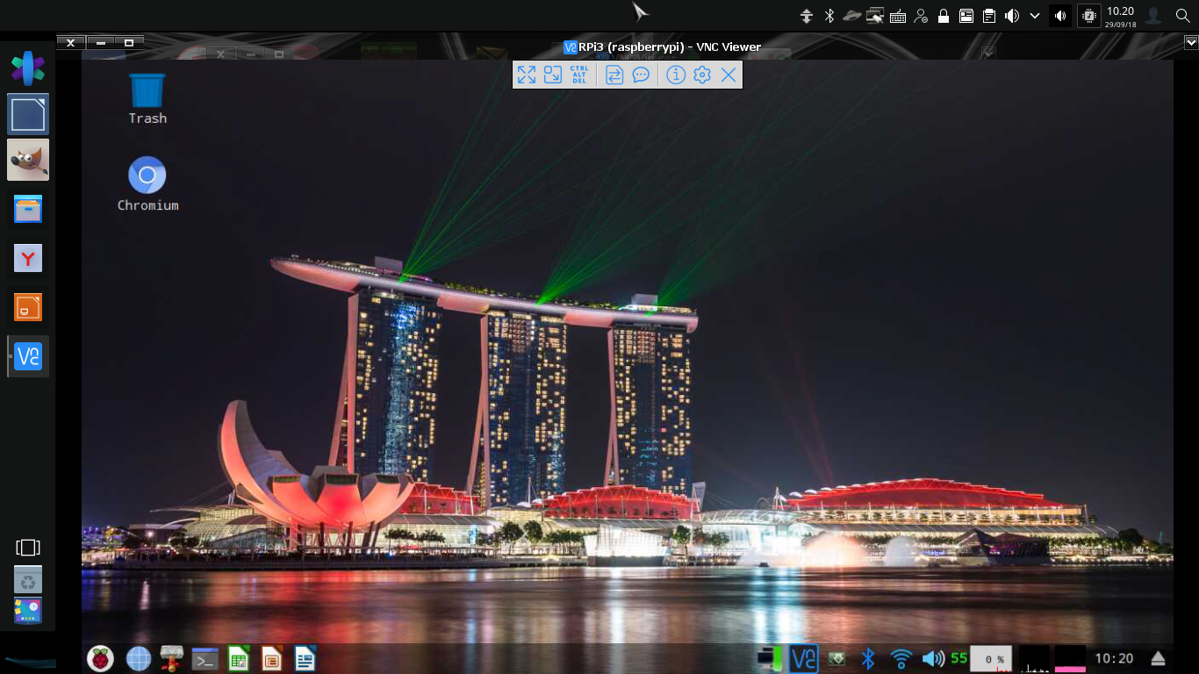
Remote GUI
Remote jenis ini dapat mengendalikan penuh komputer target secara grafis.
Contoh: VNC Viewer, RDP

Slide 11
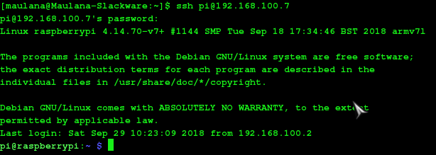
Remote CLI
Remote ini hanya menampilkan teks saja, namun bisa mengendalikan komputer target jika pengguna paham perintah dasarnya.
SSH, Telnet

Slide 12
Remote Non-UI
Remote ini hanya terbatas kepada aplikasi di dalam sistem. Namun bisa dikendalikan dari platform apapun termasuk web, smartphone.
ARIA2c Daemon (File dan Torrent Downloader)
Transmission-Daemon (Torrent Downloader)
MariaDB/MySQL Daemon (Database)
Docker Daemon (Image Virtualization)

Slide 13
Protokol dan Aplikasi Remote

Slide 14
VNC dan RDP
2 aplikasi ini dikhususkan untuk desktop remote komputer target.
Kita bisa mengakses pointer, keyboard langsung dari komputer kita sendiri.
Biasanya digunakan untuk Pengguna Pemula yang belum paham CLI, atau memerlukan akses grafis ketika membuka sebuah file.
Memerlukan aplikasi Server (kecuali RDP)
Komputer target adalah boleh Headless

Slide 15
VNC
Virtual Network Computing adalah sebuah sistem berbagi desktop secara grafis dengan menggunakan teknologi Remote Frame Buffer protocol (RFB) untuk mengendalikan komputer lain.
Dia mengirimkan sinyal-sinyal keyboard dan mouse dari satu komputer ke komputer lain, dan memberikan umpan balik berupa tampilan layar melalu jaringan
VNC ini mandiri, dan banyak aplikasi klien dan server. Satu server sangat memungkinkan untuk di akses oleh beberapa klien dalam satu waktu

Slide 16
RDP
Remote Desktop Protocol adalah sebuah protokol yang dikembangkan dan dipatenkan oleh Microsoft, yang di mana user dengan tampilan grafis terhubung ke komputer lain melalui sebuah jaringan.
Klien RDP sudah ada di sebagian besar Sistem Operasi Windows, Linux, UNIX, MacOS, iOS, Android, dan SO lainnya. Server RDP sendiri sudah terpasang secara otomatis di dalam Windows, namun memerlukan sedikit konfigurasi keamanan.

Slide 17
Perbandingan
Konteks | VNC | RDP
Feedback Audio | Pengguna tidak mendapatkan feedback | Pengguna mendapatkan feedback
Ketersediaan | Independen | Semua OS Windows sudah terpasang otomatis
Autentifikasi | Password | NT Users Login

Slide 18
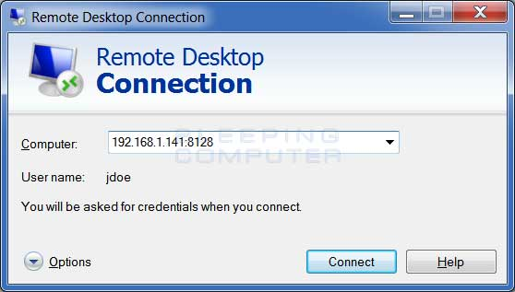
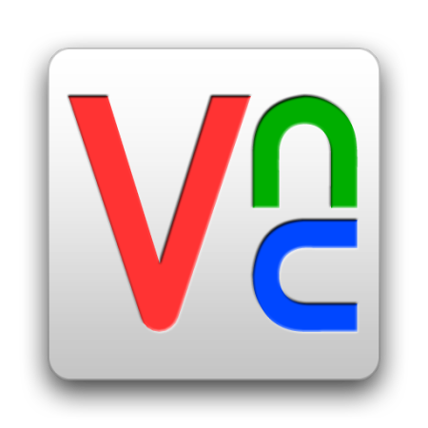
Contoh
TightVNC, VNC Viewer, Windows RDP

Slide 19
Protokol Lainnya
Apple Remote Desktop Protocol (ARD) – milik Apple
NX technology (NoMachine NX) – Cross platform protocol
SPICE (Simple Protocol for Independent Computing Environments) – sistem remote display yang dibangun untuk lingkungan virtual oleh Red Hat
HP Remote Graphics Software (RGS) – protokol yang didesain dan dipatenkan oleh Hewlett-Packard
PC-over-IP (PCoIP) – protokol yang dikembangkan dan digunakan oleh VMware

Slide 20
SSH dan Telnet
2 aplikasi ini hanya menampilkan teks saja ketika menggunakan komputer target
Memerlukan pengetahuan teknis mengenai komputer target (Sistem Operasi)
Memerlukan aplikasi Server
Komputer target biasanya Headless
Lebih cepat mengendalikan daripada Remote GUI
OS Linux sudah memasukkan client SSH/Telnet

Slide 21
SSH
SSH, atau Secure Shell, adalah sebuat protokol jaringan kriptografi yang digunakan untuk menghubungkan ke sebuah server (bisa komputer/web server/dedicated server) dan melakukan berbagai macam tugas.
Alasan mengapa SSH digunakan ialah karena data yang ditransmisikan baik dari/ke server adalah terenkripsi sehingga tidak bisa diganggu orang lain.
SSH sendiri bisa melakukan tugas apapun sesuai dengan pengetahuan teknis sang penggunanya. Contohnya: Pengguna dapat meng-upload maupun mengunduh file ke/dari server hanya dengan menggunakan SSH.

Slide 22
OpenSSH
Adalah salah satu set SSH gratis yang menyediakan enkripsi untuk remote login dan file transfer
Fitur:
- Gratis
- Enkripsi Kuat (AES, ChaCha20, RSA, ECDSA, Ed25519)
- X11 forwarding
- Autentifikasi Kuat
- Mendukung klien dan server SFTP

Slide 23
Telnet
Telnet adalah sebuah protokol yang digunakan di dalam internet maupun area lokal untuk menyediakan akses dua arah secara interaktif dalam bentuk teks.
Data User disesuaikan dengan Telnet Control Information dalam bentuk 8-bit koneksi data yang dikirimkan melalui Transmission Control Protocol (TCP)
Telnet secara umum sudah tersedia di Sistem Operasi mana pun

Slide 24
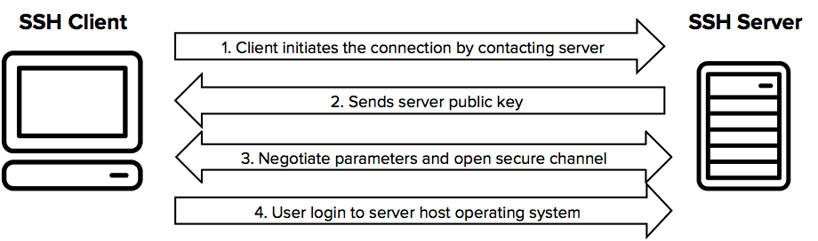
Bagaimana SSH Bekerja?
1. Dimulai dari klien mengawali koneksi dengan mengontak server
2. Jika berhasil, server mengirimkan kunci Public nya beserta negosiasi paramater dan membuka channel yang aman
3. User login ke server → Selesai

Slide 25
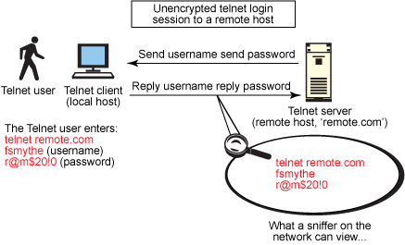
Bagaimana Telnet Bekerja?

Slide 26
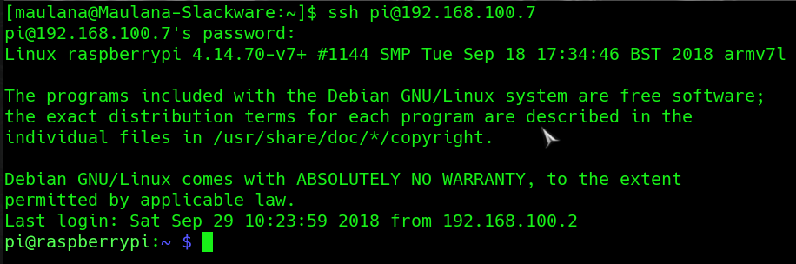
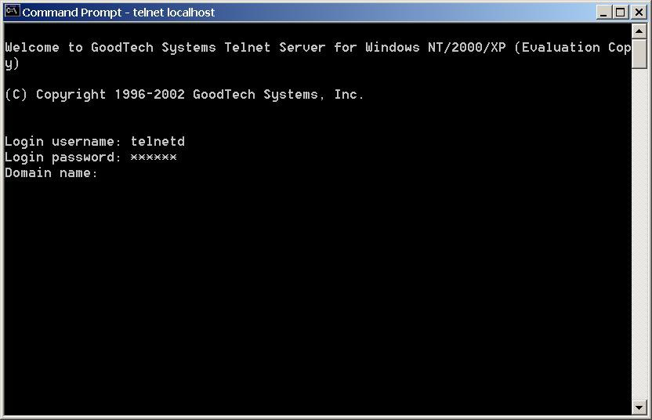
Contoh

Slide 27
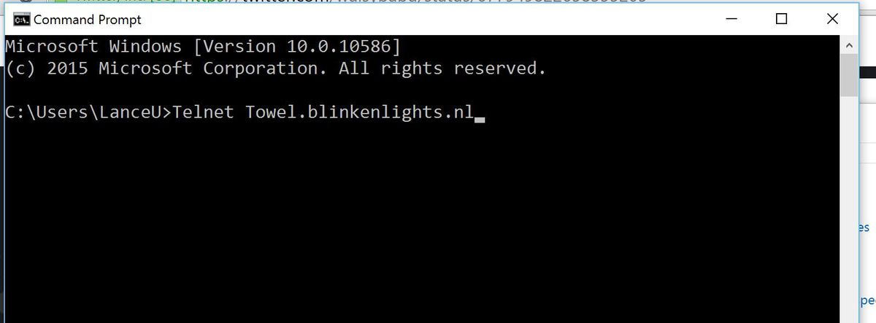
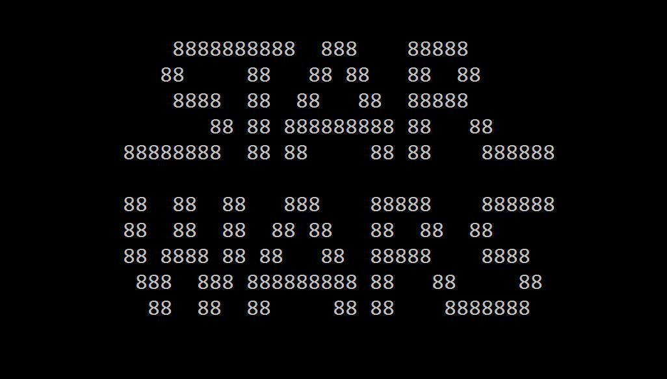
Nonton Star Wars IV?

Slide 28
Telnet VS SSH
Konteks | Telnet | SSH
Keamanan Koneksi | Tidak Aman | Aman dengan Enkripsi RSA
Digunakan di? | Jaringan Pribadi | Di mana saja
Bandwidth | Sedikit | Banyak
Sistem Operasi | Windows, Linux | Semua SO Populer
Privasi Data | Data tidak mudah dibaca | Username dan Password rentan
Nomor Port | 23 | 22
Kerentanan | Banyak Celah | Lebih banyak digunakan daripada Telnet

Slide 29
Yang Terjadi Saat Ini
Dikarenakan Telnet rentan akan celah keamanannya, Telnet mulai ditinggalkan dan digantikan dengan SSH.
SSH memiliki banyak fitur yang tidak dimiliki oleh Telnet sepertil Pengiriman File
Koneksi Telnet tidak dienkripsi layaknya yang SSH lakukan sehingga data yang ditransmisikan rentan akan gangguan dari orang lain.

Slide 30
PuTTY
Sebuah software gratis yang bisa digunakan untuk SSH dan Telnet.
Tersedia untuk platform Windows dan UNIX saja (UNIX dalam bentuk source code, Mac dan Linux sudah built-in)
Bisa digunakan untuk remote beberapa komputer sekaligus
Tersedia dalam bentuk portabel, installer dan source code.

Slide 31
Fitur-Fitur PuTTY
PuTTY: aplikasi remote Telnet, SSH, dan RLogin
PSCP: aplikasi File Kopi yang aman
PSFTP: klien FTP yang aman
PuTTYtel: klien Telnet
Plink: CLI untuk Back End PuTTY
Pageant: agen autentifikasi aplikasi di atas
PuTTYgen: generator kunci RSA, DSA, ECDSA dan EdDSA
pterm: emulator terminal layaknya UNIX/Linux

Slide 32
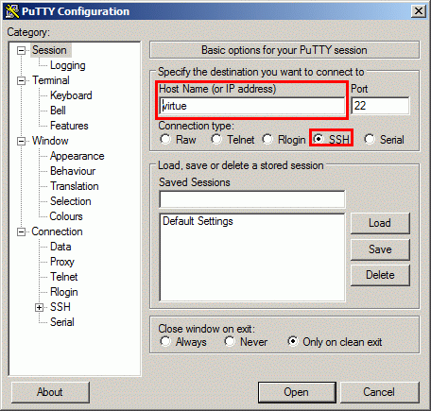
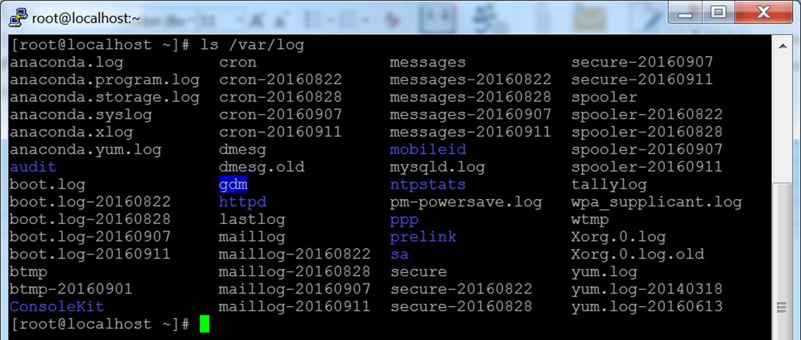
Tampilan PuTTY

Slide 33
Remote MONitoring (RMON)
RMON (Remote Network Monitoring) menyediakan informasi standar yang Administrator Jaringan bisa gunakan untuk monitor, analisa dan troubleshoot sebuah kelompok LAN
RMON ini terletak di dalam perangkat Monitoring yang dinamakan sebagai Probes, dan bertugas sebagai server pengumpul data
RMON menggunakan sistem traffic flow sehingga menimbulkan beban di perangkatnya.

Slide 34
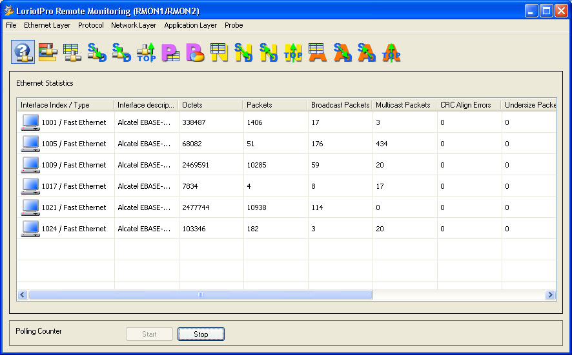
Contoh GUI RMON

Slide 35
Informasi yang diakses RMON
Paket terkirim
Bytes terkirim
Paket gagal sampai (Dropped)
Statistik menurut Host
Dialog dua alamat
Kejadian (Kesalahan/Kegagalan)
Bandwidth Pengguna
Lalu Lintas Pengguna
Website yang diakses

Slide 36
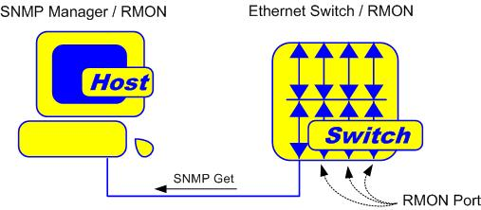
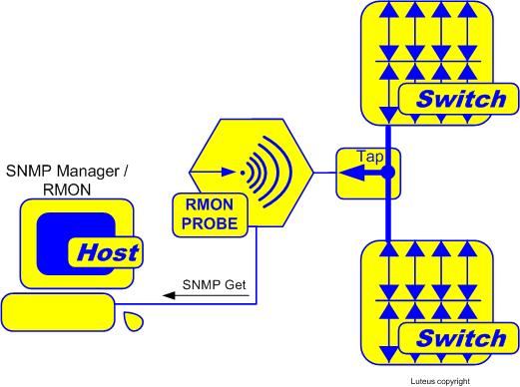
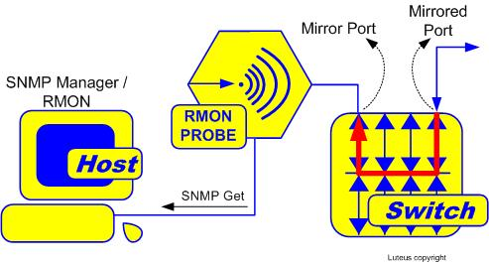
Lokasi Probes RMON

Slide 37
RAdmin
Perangkat lunak yang dapat mengakses komputer secara remote dari tempat yang berbeda, File Transfer, Text dan Voice Chat dengan banyak pengguna, Shutdown jarak jauh, dan Telnet.
Radmin mengintegrasikan Windows Security, enkripsi data dengan 256 bit AES data, NTLM/Kerberos, algoritma Diffie-Hellman 2048 bit dan Active Directory support. Sehingga keamanan terjamin

Slide 38
Kelebihan & Kekurangan RAdmin
Kontrol Penuh Komputer (layaknya RDP/VNC)
Telnet
Matikan Jarak Jauh
File Transfer
Text Chat dan Voice Chat
Shareware (terbatas)
Diperlukan lisensi untuk akses penuh

Slide 39
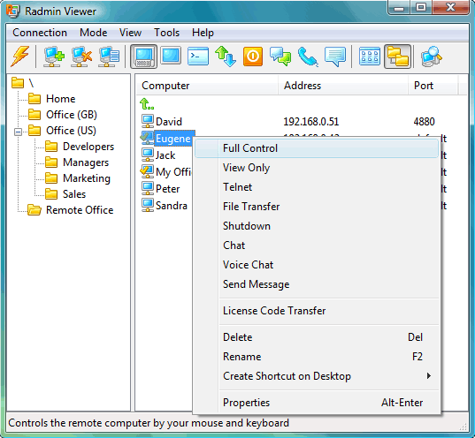
Tampilan RAdmin

Slide 40
Bersambung…

